Slide 1


VƯỢT CHƯỚNG NGẠI VẬT

Slide 2






Slide 3





CÂU HỎI:
999 – 456 = ?
654
543
546
554

Slide 4



CÂU HỎI:
566 – 235 = ?
333
331
323
313

Slide 5


CÂU HỎI:
565 + 254 = ?
719
809
709
819

Slide 6


CÂU HỎI:
456 – 123 = ?
234
233
123
345

Slide 7


CÂU HỎI:
888 – 666 = ?
111
222
444
333

Slide 8

Thứ … ngày … tháng … năm …
Bài 62: Phép trừ (có nhớ) trong phạm vi 1000

Slide 9




386 – 139 = ?
CÙNG NHAU TÌM CÁCH NHÉ!

Slide 10

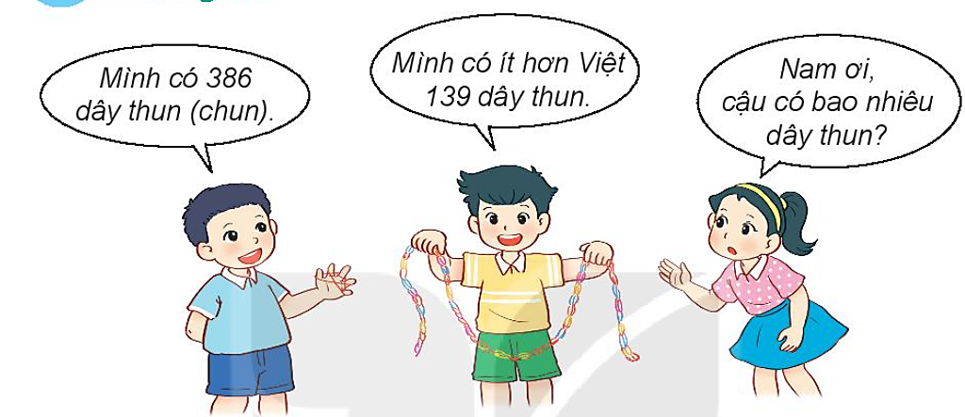
386 – 139 = ?

Slide 11

Trăm | Chục | Đơn vị
3
8
6
-
1
3
9
386
139
6 không trừ 9
lấy 16 trừ 9
-
bằng 7, viết 7
, nhớ 1
8 trừ 1 bằng 7,
7 trừ 3 bằng 4
2
4
7
viết 4
3 trừ 1 bằng 2,
viết 2
386 – 139 = 247

Slide 12

HOẠT ĐỘNG

Slide 13


1
Tính.
241
138
424
207
623
617
562
338
-
-
-
-
103
217
6
224

Slide 14
2
Đặt tính rồi tính ?
362 – 36 485 – 128 651 - 635 780 - 68
362
36
485
128
651
635
780
68
-
-
-
-
326
357
16
712

Slide 15
3
Trong vườn ươm có 456 cây giống. Người ta lấy đi 148 cây giống để trồng rừng. Hỏi trong vườn ươm còn lại bao nhiêu cây giống?
Tóm tắt:
Có : 456 cây
Lấy đi : 148 cây
Còn lại: …. cây ?
Bài giải
Trong vườn ươm còn lại số cây giống là:
456 – 148 = 308 (cây)
Đáp số: 308 cây giống

Slide 16








